Slide 1
기상 자료를 이용한
태양광 발전 예측 모델 설계
1조 솔라시도
강주영
고아름
김윤희
유화영

Slide 2




목차
선정배경
태양광 발전 사업
분석 목표
변수 선정

Slide 3
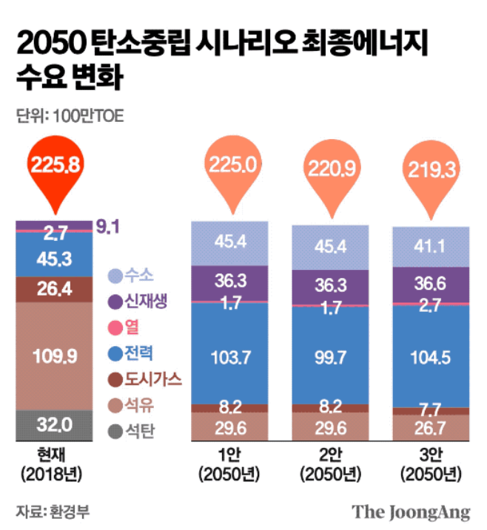
01 | 선정배경
그린뉴딜과제 재생에너지 3020
그린뉴딜 수혜로 올해 가장 큰 성장이
예상되는 신재생에너지원
단위 : GW
(기가와트)
42.7
Toe : ton of equivalent 석유환산톤
석유 1톤을 연소할 때 발생하는 에너지
단위 : GW
Notes:
TOE : 어떤 물질에서 나오는 에너지의 양을 석유 1톤을 연소시킬 때 발생하는 에너지로 환산하여 표준화한 단위.

Slide 4
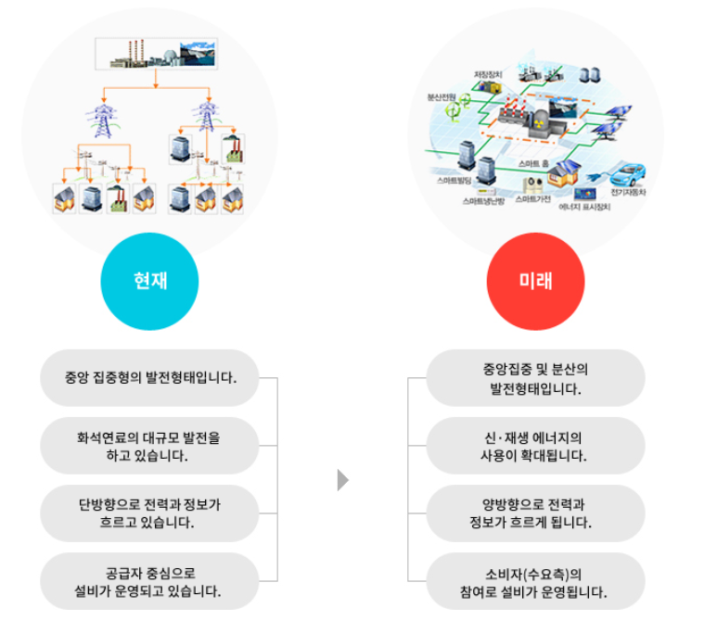
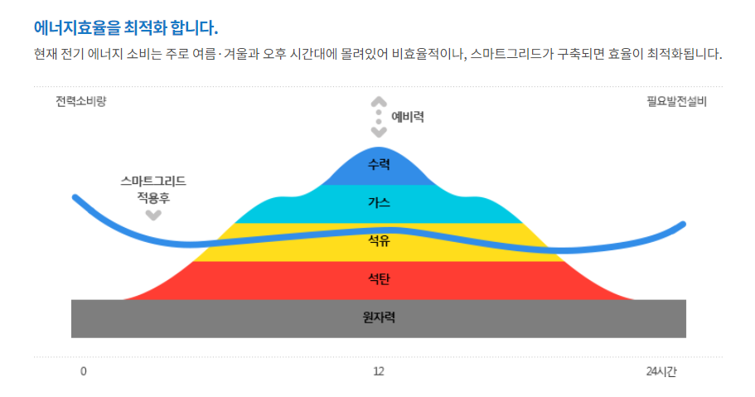
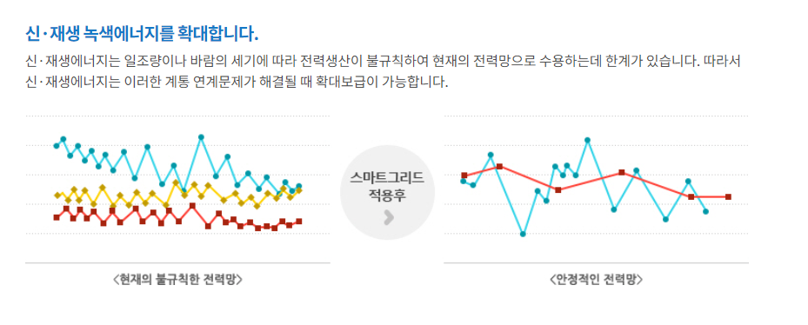
01 | 선정배경
Notes:
신재생 에너지의 급격한 성장이 예상되고있습니다 신재생 에너지의

Slide 5






02 | 태양광 발전 사업
기본 판매 수익
추가 수익 (RPS 제도)
수익 정산
전력 판매
전력 판매
REC 정산
SMP
(한국전력 판매가)
소규모발전소
REC
(생산공급인증서)
System Marginal Price(SMP) : 계통한계가격
수익 정산
추가 수익
(발전량 예측 제도)
Renewable portfolio standard (RPS): 신재생에너지 공급 의무화 제도
Renewable Energy Certificate(REC) : 신재생에너지 공급인증서
전력 중개
계약
발전량 예측
안정적인 전력 제공을 위한
자료로 활용
인센티브 정산
중개사업자
전력거래소

Slide 6
02 | 태양광 발전 사업
01. 발전량 예측제도
20MW 초과 태양광 및 풍력 발전사업자 등이 발전량을 하루 전에 미리 예측·제출하고 당일 일정 오차율 이내면 정산금을 지급하는 제도
대상 : 소규모 전력중개사업자
참여조건 : 1개월 동안 평균 예측 오차율 10% 이하 시험통과
정산기준 : 주 2회 예측 오차율 8%
정산금 : 주 3회 3~4원/kWh
재생에너지 발전량 예측제도란 20MW 초과 태양광 및 풍력 발전사업자 등이 발전량을 하루 전에 미리 예측·제출하고 당일 일정 오차율 이내면 정산금을 지급하는 제도다. 재생에너지 발전량 예측제도에 참여한 자원은 예측 오차율이 6~8%이면 kWh당 3원, 6% 이하일 경우 kWh당 4원의 인센티브를 받게 된다.

Slide 7
03 | 분석 목표
태양광 중개사업자에게 필요한
“
태양광 발전 예측 모델 설계
”

Slide 8
04 | 변수 선정
3)
설비적 요소 | 기기의 노후, 기기의 관리 상태, 모듈의 설치 형태
태양광 발전량
1)
기후적 요소 | 공기 분자, 먼지, 수증기, 오염물질, 구름, 습도
2)
지리적 요소 | 태양의 위도, 경도, 해발고도
환경적 요소 | 음영장애물, 새의 분비물
1) 이기현,이건주,강성우, 태양광 에너지의 효율적인 생산을 위한 발전소 입지분석과 선정
2) 박상미, 국내의 시간에 따른 수평면전일사량 상관식 제안 및 정확성 평가(II)
3) 차왕철, 태양광발전에 영향을 미치는 요소 분석을 통한 연간 발전량 예측에 관한 연구

Slide 9



04 | 변수 선정
사용 기간 : 2017.06.01 ~ 2021.06.30
데이터 출저 | 사용 데이터 | 데이터 설명
 | 부산복합자재창고 태양광 발전 | 부산복합자재창고 태양광 발전 시간별 생산량 및 판매량
 | 단기예보 Open API | 부산 기준 발표한 단기예보 데이터
 | 태양 고도 정보 | 위치 기반 태양 고도 데이터
Notes:
소형발전소이며 충분한 학습데이터가 있는 한국남부발전의 부산복합자해창고 데이터를 활용했습니다

Slide 10
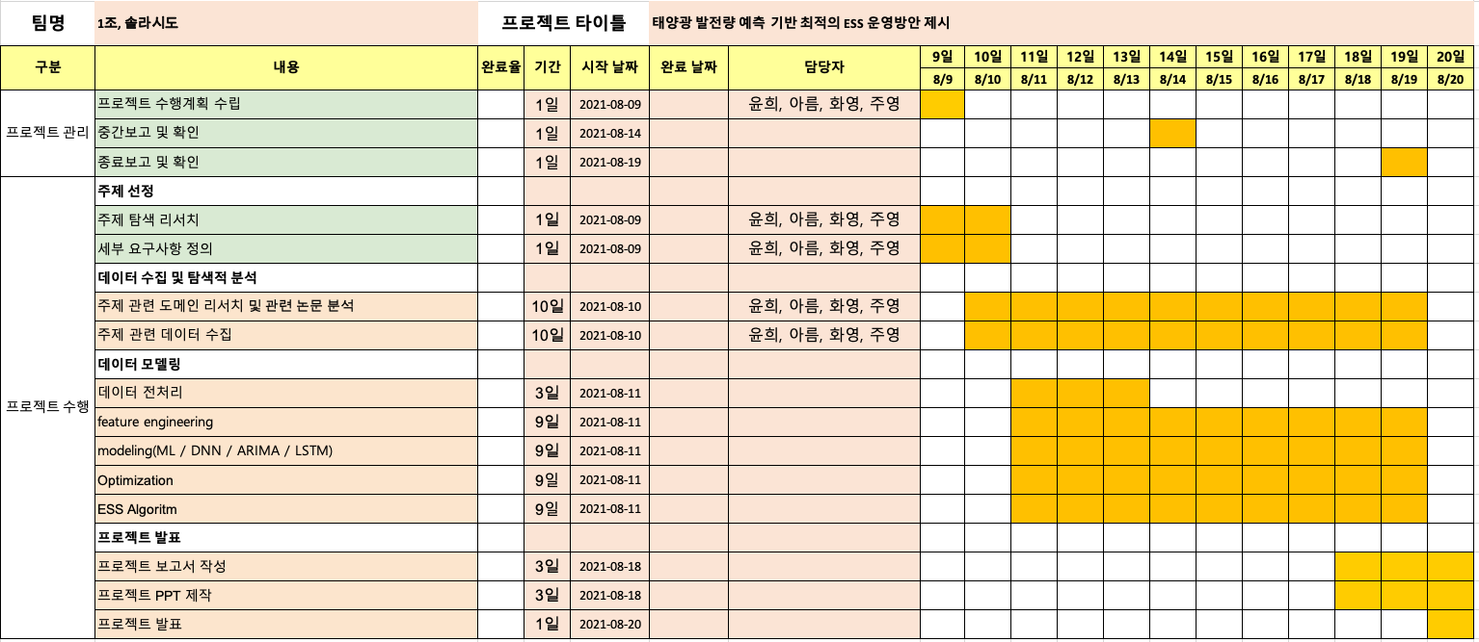
05 | 역할 및 WBS
김윤희(팀장): 프로젝트 총괄 , 데이터 전처리
강주영: 데이터 수집 및 정제/ 모델링, 파일 관리
고아름: 데이터 수집 및 전처리/ 모델링, AWS 관리
유화영: 데이터 수집 및 모델링 / 분석결과 정리, 회의록 작성

Slide 11
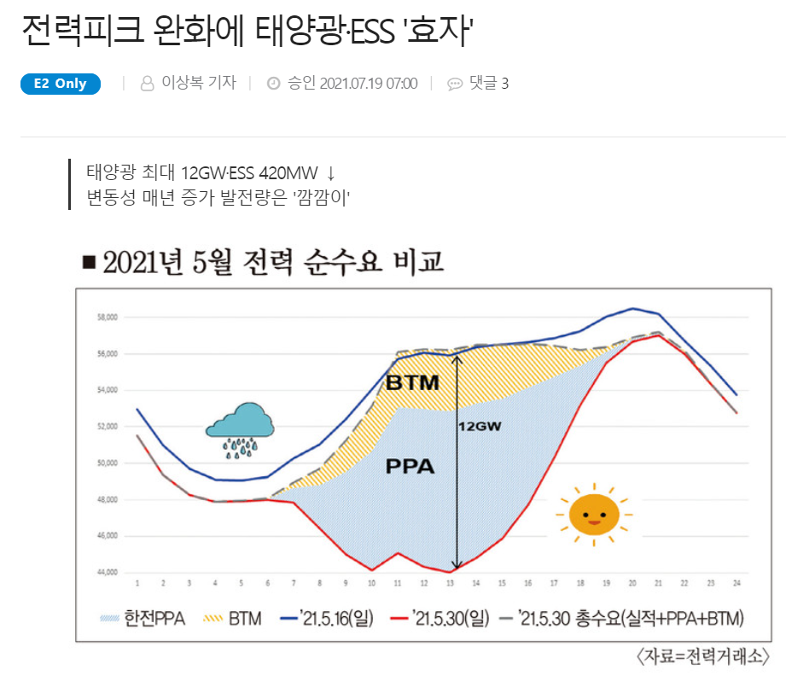
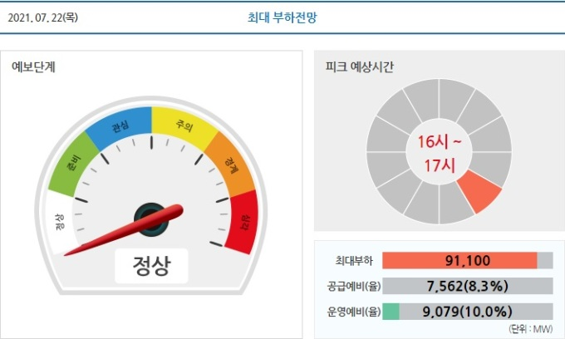
01 | 선정배경
2021년 7월 22일 최대 부하전망 [자료=전력거래소 홈페이지 캡쳐]

Slide 12




4
Benefit
1. 기대효과
소규모 전력 중개사업자에게 필수 기술
발전용 예측제도 등록시험 통과 및 정산금 기대
태양광에너지 연계 ESS 발전사업자 수익 향상 국가적으로는 신규발전소의 건립 감소 효과
경제적 효과
에너지 중개 및 관리 분야
전력 관리 문제 해결 분야
기술 접목형 에너지 비즈니스 활성화
기술적 효과
전력 계통 운영자 입장 어려운 예비전력 확보 비용 문제 해결
발전용 예측제도 시험 심사 및 정산 기준 평가 기술로 활용
전력수요 예측 기술 및 가상발전소 기술로서 확장 가능
고용창출
사회적 효과
가장 효율적인 시간대별 태양광 발전과 국가 전력망을 조합
각 소비자 그룹에 최적화된 공급계획 수립
미세먼지 등 환경개선과 발전소 운영에 따른 위험요인 제거
Renewable

